Slide 1


Enterprise IT Kickstarter
2024 – Török Tamás (ETP/TST/TSA)

Slide 2
Előszó
A tréning célja
Célunk nem más, mint együtt tegyük meg az első kilométert a nagyvállalati IT-alapismeretek rögös útján – még akkor is, ha már jócskán haladttál errefelé ☺
Két terület kerül bemutatásra: Enterprise Architecture (EA) és a System Integration (SI)
A legáltalánosabb és legelterjedtebb koncepciókon, kifejezéseken és story-kon fogunk végig száguldani, ezzel a leginkább előforduló eseteket fogjuk érinteni a technológiai tanácsadás során.
A tréning módszertana, megközelítésünk
1. Szakmai alapok átadása
2. Gyakorlati példák, kontextus
3. Tudás visszamérése
Az egyes tematikákban bemutatásra kerülnek a fontosabb definíciók és szakmai alapok
Gyakorlati előfordulási helyeket és példákat kaptok mindehhez, előnyökkel és hátrányokkal bemutatva
Tanultak, elhangzottak számonkérése egy hihetetlenül kemény vizsga keretében

Slide 3
Agenda
Téma | Tartalom | Előadó | Időtartam
Bemelegítés és bemutatkozás | - | - | 00:15
Enterprise Architecture I. | Elmélet | Tamás Török | 01:30
Szünet – 15 perc
Enterprise Architecture II. | Gyakorlat | Tamás Török | 00:45
Ebédszünet – 45 perc
EA vizsga | Teszt | Török Tamás | 00:30
System Integration I. | Elmélet | Török Tamás | 01:30
Szünet – 15 perc | Szünet | Szünet | Szünet
System Integration II. | Gyakorlat | Török Tamás | 00:45
Szünet – 15 perc
SI vizsga | Teszt | Török Tamás | 00:30

Slide 4
Enterprise Architecture (EA)
Elmélet

Slide 5
Enterprise Architecture
Koncepció és struktúra
Szabályok és eljárások gyűjteménye, amelyek az egész nagyvállalati stratégia megvalósítását biztosítják, gyakorlat ami összeköti és harmonizálja az üzletet és az IT-t.
Az EA nem csak IT architektúrája egy tipikus nagyvállaltnak, hanem jóval több!
Ahol az IT architektúra sem az IT-megoldások vizualizációja, egy keretrendszer, ami szabványosítja a az IT kiépítését vagy módosítását.
Több domain-t foglal magába az üzlettel kezdve az információn keresztül a technológiáig:
# üzlet
- képességek
- folyamatok
## információ
-- funkciók (alkalmazások)
-- szolgáltatások (integráció)
-- adat
### technológia
--- megoldás/platform
--- szabvány/módszertan
--- infrastruktúra
ENTERPRISE ARCHITECTURE

Slide 6
Egy nagyvállalat építészete
Kísérletek a definícióra
“Egy nagyvállalati architektúra kritikus az üzleti túlélés és siker tekintetében és megkerülhetetlen
az IT-val biztosított versenyelőny megszerzése terén”
Egy rendszer formális leírása, illetve rendszer részletes terve a komponensek szintjén a megvalósítás irányítása céljából
Az összetevők szerkezete, azok egymás közötti kapcsolatai, a tervezésükre vonatkozó irányelvek és azok fejlődésének követése
Tipikusan egy szervzet legmagasabb szintű leírása, ami jellemzően lefedi az összes küldetést és funkciót
(A nagyvállalat sokszor több szervezetre épül)

Slide 7
Az architektúra tartományai
Domain-ek
 | Építészeti tartomány | A figyelembe vett építészeti terület.
 | Az üzleti modell szervezése és céljai | Az üzleti stratégia, irányítás és kulcsfontosságú üzleti folyamatok információi, valamint ezek közötti kölcsönhatások fogalma.
 | Az információs rendszerek támogatása az üzleti célok tekintetében | Az adatok feldolgozásához szükséges adatobjektumokat kezelő főbb logikai képességcsoportok leírása, amelyek támogatják az üzletet.
 | Az adatvagyon struktúrája és terjesztése | A szervezet logikai, fizikai adatvagyonának és adatkezelési erőforrásainak felépítése.
 | A technológia megvalósulása és megengedett formái | Az üzleti, adat- és alkalmazásszolgáltatások telepítéséhez szükséges logikai szoftver- és hardverképességek, beleértve a köztes szoftvereket, hálózatokat, kommunikációt stb.
ENTERPRISE ARCHITECTURE
Business Architecture
IT ARCHITECTURE
Information Systems & Applications Architecture
Data Architecture
Technology Architecture

Slide 8
The Open Group Architecture Framework - TOGAF
A keretrendszer fő koncepciója, felépítése

Slide 9
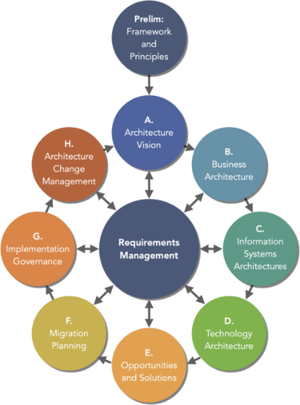
The Open Group Architecture Framework - TOGAF
Az Architecture Development Method (ADM) életciklus
Az architektúrafejlesztési módszer (ADM) 9 kulcsfontosságú fázisra tagolódik. Mindegyik egy adott szerepkör lefedésére irányul, és teljes mértékben leírja az alapvető szempontokat. Ezek közé tartozik a célok, a bemeneti követelmények, a szükséges lépések és a kimenet meghatározása és megértése. A fázisok vagy szakaszok követése kritikus fontosságú a TOGAF ADM-ben rejlő lehetőségek optimalizálásához.

Slide 10
Enterprise Architecture (EA)
Gyakorlat

Slide 11
Gyakorlati feladat I.
Enterprise Architecture – tervezési feladat
Végre, Budapestre települ a !loadMe elektromos gépjárműtöltő-hálózat!
Termékek | A szerte a világon már jól ismert szolgáltató alaptermékeivel lép piacra: Cabling: Kábeles gépjármű-akkumulátor töltése Regenerator: Diagnosztika, nem gyártói szervizköteles sw frissítések Have_A_Break: Várakozási idő hosszához igazított, free tartalomszolgáltatás (pl. movie series streaming), étel- és italautomata
Üzleti cél | A társaság egyelőre a budapestiek igényeit igyekszik kielégíteni, nincs shop és élő munkaerő az állomásokon.
Tervezd meg az üzleti architektúrát (only sales & payment)!
(egy jármű hatótávolsága 200km, töltési ideje 45 perc, minden akkumulátor 30KWh, és nincs töltési veszteség)
Feladat

Slide 12
Megoldás I. – Méretezés
Enterprise Architecture – tervezési feladat
Töltendő eszközök száma | A modellünk az önálló személyszállításból indul ki (teher és tömegközlekedés nem scope). Budapest 1,5M lakosa kb. 500K háztartásba szerveződik, mely 300K motorizált járművet tart fenn. Az elektromotoros járművek aránya jelenleg 20%, vagyis 60 000 db személyszállító eszköz töltését kell biztosítani.
Töltések száma | A jelenlegi lefedettség és töredezettség miatt a konkurencia elhanyagolható. A helyi forgalom havi 1200 km átlagos futásteljesítményt mutat, vagyis minden járműnek havonta 6x kell tölteni a !loadMe-nél (otthoni töltés, konkurencia nem játszik), mely eloszlása egyenletes, azaz napi 12 000 töltés.
Töltőpontok száma | A napon belüli intenzitást becsülve a munkanapokból indulhatunk ki. Munkaidő előtti 07:00-10:00 és 16:00-19:00 sávokat vegyük alapul. Az átlagos töltési idővel számolva 1 500 db töltőpontra lesz szükség a várakoztatás nélküli szolgáltatáshoz.
Töltőállomások száma | Az állomások által felvett elektromos teljesítményküszöb miatt maximum 15 töltőpontja lehet egy állomásnak, vagy 100 db állomást kell Budapesten területileg egyenletesen elosztva, de forgalmas közlekedési csomópontokban telepíteni.

Slide 13
Megoldás II. – Üzleti modell
Enterprise Architecture – tervezési feladat
Infrastruktúra | A HQ és az állomások a !loadMe tulajdonában vannak.
Szállítók | Energiaszolgáltatók, Internet és streaming-szolgáltatók, Autógyártók, Catering, Fizetési szolgáltatók.
Ügyfelek | Az elektromos járművek utasai (fizetéshez rendelt ügyfél kiemelt).
Értékesítés | A termékek az állomáson kerülnek átadásra a felhasználóknak napi ártarifával.
Fizetés | Prepayed vagy előzetes lekötés (mint a parkolásnál)
Mobil & Konzol app navigáció
Állomáson érkeztetés & járműfelismerés
Pre-pay
TÖLTÉS
Payment
SERVICE
Sofőr/utas
SHOPPING

Slide 14
Megoldás III. – IT architektúra
Enterprise Architecture – tervezési feladat
Az üzleti képességekből levezetve
Az üzleti képességekhez rendelt funkciók, valamint az üzleti folyamatok döntik el milyen alkalmazásokat, milyen struktúrában kell igénybe venni.
Pénzügy
Értékesítés
Beszerzés
Ügyvitel
Számvitel
Reg. Reporting
Marketing
Campaign Mgmt
HR
Retention
Dokumentum
Archív
Alkalmazás réteg logikai architektúrája
A Sales és Finance/Payment capabilities-ből rengetek funkciót/szolgáltatást lehet összeállítani (Service Catalog), ahol üzleti szempontok szerint belső és külső tagolást kell alkalmazni.
Pénzügy
Értékesítés
Ügyvitel
Payment HUB
SalesForce
ERP
ApplePay
Andok
GooglePay
CMDB
BPMS
Simple
OTP, BankHolding
DWH
Integráció
Tökéletes integrációs képességeket kell feltételezni az alkalmazások részéről, ezért a rendszerkapcsolatok tervezését csak az információigény szerint lehet tervezni.
Jutalék
Nexon
Abev
Fraud

Slide 15

EA vizsga
30 perc – 15 kérdés
https://forms.office.com/e/QZ7i1gaxGM
Megfelelt szint: 50%
Nincs részmegoldás (MS Forms)
(valamennyi helyes választ el kell találni)
Katasztrófa esetén: mégis van részmegoldás ☺
1. mentőöv: 30 perc = 45 perc
2. mentőöv: A feladat pontszáma és a helyes válaszok száma között milyen összefüggés lehet?

Slide 16
System Integration (SI)
Elmélet

Slide 17
Integráció általános fogalma, előfordulása a gazdasági/tech tanácsadásban
Avagy szimplán … A nagy hal megeszi a kishalat … Sok lúd disznót győz …
Fejlődési szándék, szervezés, hatékonyság
Ösztönös és tudatos szándék, amely nem az elemek megváltoztatására, hanem azok kapcsolódására és közösségére épül.
Kölcsönösség, folytonosság, mellérendeltség
Az együttműködési folyamat bizonyos szakaszaiban, egyenrangú felek kölcsönhatása, a szervezeti méret növekedése.
Komplexitás, mélység, szabályozás
A rendkívül eltérő felek eltérő viselkedése és nagy elemszámosság miatt bonyolult összehangolás, az integráció mélysége és hasznossága előre nem látható, sokoldalú megállapodások
Társadalmi
Gazdasági
Regionális
Politikai
Notes:
Tags: text, crowdsourcing

Slide 18
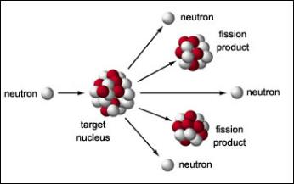
Rendszerintegráció a technológiában I.
Rendszer = Alkalmazás = Szoftver / belső trend
Rendszer
Alkalmazás
Szoftver
Korai bekebelezés után
funkcionálisan osztódás
az alkalmazások evolúciója során.
A sok-sok funkcionálisan szétrepülő példánykapcsolat (vezérlés, információmegosztás).
Notes:
Tags: text, crowdsourcing

Slide 19
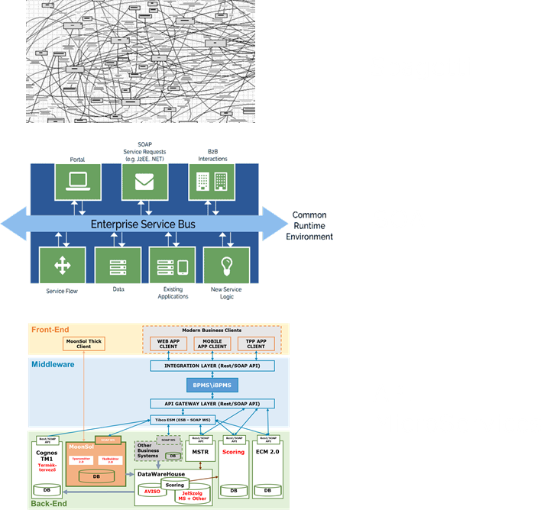
Rendszerintegráció a technológiában II.
Bőven és szűken vett SI
Bőven alkalmazott SI
Kulturálisan kialakult fogalom felsővezetők között.
Mindent beleértenek, ami egy új, frissen érkező alkalmazás pátyolgatásába beleérthető.
Nem csak a nyájba illesztés, hanem a testre szabást, biztonságtechnikai és üzemeltetési megfeleltetést is.
Gyakran a rendszerintegrátor szerep tanácsadó, kockázatkezelő, minőségbiztosító stb.
Nagy és komplex projekteknél beárazott üzleti szerep.
Szűken vett SI: tisztán alkalmazás-kapcsolatok kezelése
Történelmi tendenciák hatására az alkalmazások mind kisebb és több egységre esnek szét, amivel párhuzamos a kapcsolódások igénye és mennyisége.
Ugyanakkor ún. infrastrukturális alapszolgáltatások (hitelesítés és hozzáféréskezelés, naplózás, monitorozás) központivá válnak. Ezeket minden alkalmazás „kívülről” éri el.
A kapcsolatok architektúrája, adatmodelljei és egyéb szabályozása rendkívül összetett.
A szűken vett SI valójában minden szoftverprojekt alfeladata.
SYSTEM INTEGRATION
Spagetti
Service- Oriented Architecture (SOA)
API microservices
Notes:
Tags: text, crowdsourcing

Slide 20
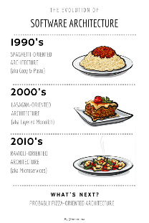
Rendszerintegráció a technológiában III.
Legszűkebben vett SI
Legszűkebben vett SI: architektúra átépítés, integrációs eszközök bevezetése
Hol? Mi történik, ha az üzlet vagy a tanácsadó berúgja az ajtót, és olyat mond, ami miatt elkerülhetetlenné válik a takarítás és átszervezés? („A legtöbb nagy progresszió félreértésből ered.” TT XXI. sz.)
Kivel? Ráadásul jutányos tanácsadót is találunk, aki látott már ilyen rendrakást, tudja, hogy kell ezt – kérem – csinálni.
Mivel? Csakhamar kiderül, hogy nincs mivel elvégezni a feladatot. Na, ilyenkor kell integrációs eszközt bevezetni, és áthegeszteni a jó öreg struktúrát.
SYSTEM INTEGRATION
Rendrakás a kamrában: miért kell változtatni a rendetlenségen?
Spagettiből raviolit?
Szabályozás nélkül nem megy
Nem egy ráncfelvarrásról van szó, hanem kulturális forradalomról
Rutinszerűen ismétlődő tevékenységhez szigorú szabályokat kell alkotni. A komplexitást igyekezni kell csökkenteni, tervezési sablonok.
Integrációs eszközök
Mivel logikai, alkalmazásrétegben sétálunk, ezek maguk is alkalmazások. Követik a módszertani trendeket. Az ismétlődő célfejlesztésük miatt low-code dev.
Integrációs módszertanok
Integrációs adatbázisok és Jeff Bezos. SOA és API led. Pattenrek és Anti-patternek.
Notes:
Tags: text, crowdsourcing

Slide 21
Integrációs keretrendszer
Vagyis már megint az üzlettől kezdődik
A rendszerintegrációs szolgáltatás legizgalmasabb része a stratégiai és szabályozó keretrendszer megalkotása, melynek vannak függőségei, fegyverhordozói, ugyanakkor testre kell szabni.
Business Capabilities
Issues: Eg. Time to market ,Vendorlock
Business cases
Business roadmap
Business strategy
Principles
Infra, Integ, SW dev strategy, IT HC, IT sec, IT Operation
IT roadmap
Functional Catalog: Target Application Landscape (Int capability, system connections, int service catalog)
IT strategy
Integration Framework
Principles (digital, architectural)
Service layer (middleware service catalog)
Integration layer
Architecture roadmap (as-is, interim, target)
Tech stack & roadmap
Int development and operation, RACI
Integration strategy
Integrációs szabályzat
(SOA Governance)
Service agreement
(API Portal)
Integrációs sablonok
(Integration patterns)
Int data model int dev rulebook
Notes:
Tags: text, crowdsourcing

Slide 22
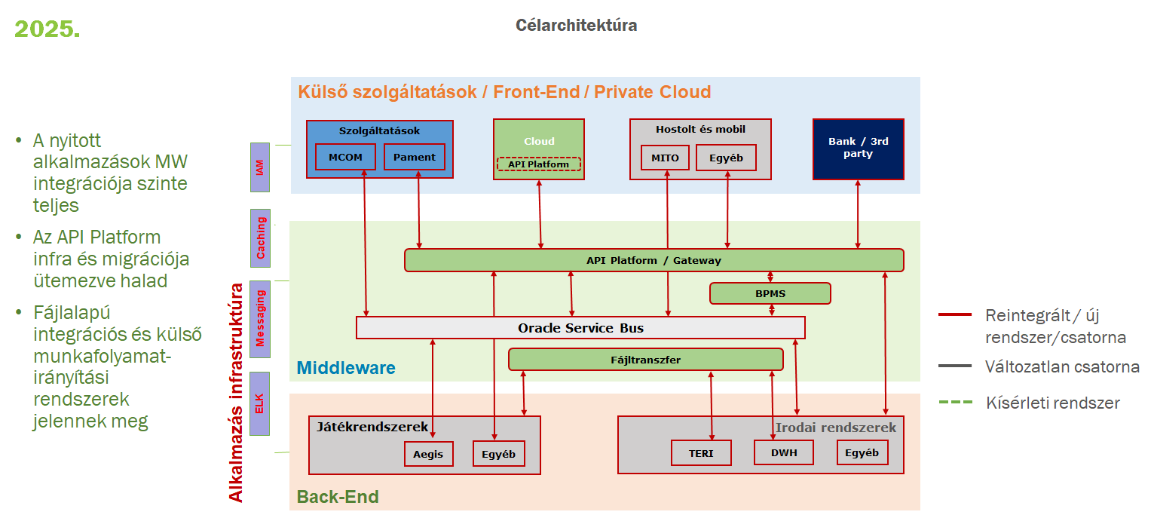
Integrációs stratégia
Tartalmazza a jelenlegi állapotot és a célzott változást legalább 5 évre vonatkozóan
Notes:
Tags: text, crowdsourcing

Slide 23
Integrációs stratégia és szabályzat
Integrációs stratégia TOC
Integrációs szabályzat TOC
Notes:
Tags: text, crowdsourcing

Slide 24
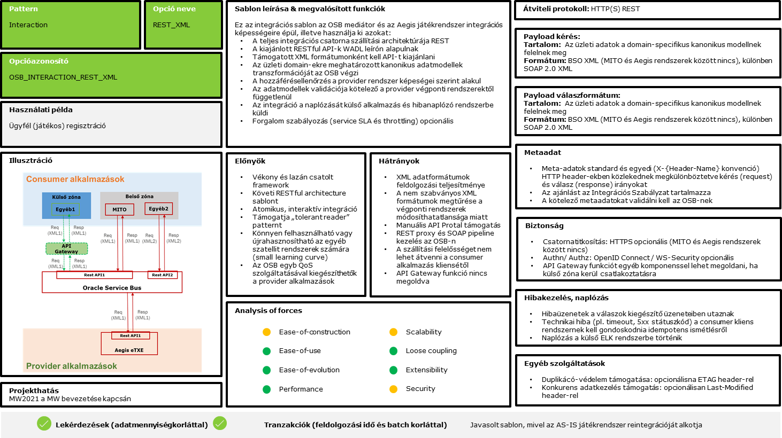
Integrációs sablonok
Notes:
Tags: text, crowdsourcing

Slide 25
Jó-jó, beszélgetünk-barátkozunk, de hogy lesz így üzlet?
Vállalati esetek SI
Vállalati esetek, business case-ek
Ritka kompetenciákat igényel
Sokszállítós együttműködés
Hosszú projektfutás
Kultúrharc, komoly szervezeti ellenállás
Rendszerváltozás
Bevezetés vagy kivezetés: mindig van integrációs (rész)feladat. Projektméret indokolja az SI szerepet
E2E figurára is képesnek érezzük magunkat (a legacy és az új rendszereket is jól ismerjük).
Integrációs eszközbevezetés
Új technológiát szeretnének bevezetni vagy kipróbálni, vagy sokat panaszkodnak az ESB-re (MS BizTalk, Oracle Service Bus, IBM Integration Bus, Tibco ESB), mert a fejlesztők túlszabták, lassú, drága stb. (lasagne -> ravioli eset)
Esetleg SaaP cloudban érdeklődnek API Gateway iránt.
Modernizáció
Kiderül, hogy a pont-pont kapcsolatok (spagetti) már kezelhetetlenek, vagy csak az új vezetés idősíkot váltana
Vagy csak valaki rájött, hogy kilépett az ügyféltől az „integrációs szabályrendszer”.
Deloitte Budapest hands-on SI tapasztalatok:
K&H T24 bevezetés
MOL Mulesoft bevezetés
Szerencsejáték Zrt. OSB bevezetés
ESB: Enterprise Service Bus
Notes:
Tags: text, crowdsourcing

Slide 26
Integrációs Architektúra
A hálózati infrastruktúra zónái és a pontosan kifejezett rendszerkapcsolatok
Interaction
HQ
Bank HU
API MGMNT Platform
REST
Light
front-ends
Microservice
REST
Microservice
(transform)
IIB
(transformation and routing)
T24
IRIS v2
Microservice
REST or SOAP
Local Application
Integration
Microservice
Microservice
(transform)
OFS / JMS
Microservice
Event streaming platform
XML / JMS
XML / JMS
OFS / JMS
Temenos Competence Center
Default integration path
Bank Integration competence center
Optional integration path

Slide 27
System Integration (SI)
Gyakorlat

Slide 28
Gyakorlati feladat II.
System Integration – tervezési feladat
Alap információk | A !loadMe új diagnosztikai funkcionalitást vezet be (Heart-Beat), melyet egy konzol (műszerfal) alkalmazás testesíti meg, rendelkezik HQ back-end és cloud front-end komponensekkel. A jármű gyártója befogadja a store-jába az alkalmazást, ami korlátozott diagnosztikai adatokat kap a járműről, majd központi AI segítségével kategorizálja, esetleg frissítési sablonokat tölt le és telepít.
Tervezzük meg a kapcsolatokat és adjuk meg, minek kell szerepelnie a szállítónak átadott szabálykönyvben!
Feladat

Slide 29
Megoldás I.
Integrációs architektúra – tervezési feladat: A kiindulási állapot (alapszolgáltatások nélkül)
Public Internet / External Zone
App Stores (Apple, Google)
Front-End Zone
!loadMe
Cusomer Mobile Apps
!loadMe Front-end
Applications / DBs
Middleware Zone
WSO2 API Gateway
WSO2 API Platform
Kafka File-based
Applications / DBs
Back-End Zone
!loadMe Back-end
Applications / DBs
On-Premise Internal Network Zone

Slide 30
Megoldás II.
Integrációs architektúra – tervezési feladat: A végállapot rendszerkapcsolata
Azure
Private Cloud Zone
- Only for Front-End
Azure API Gateway & Platform
Public Internet / External Zone
Heart-Beat API Wall
Heart-Beat Host
App Stores (Apple, Google)
3.
1.
2.
Front-End Zone
Customer Mobile Apps
Heart-Beat Vehicle Console
!loadMe Front-End
Applications / DBs
5.
Middleware Zone
WSO2 API Gateway
Vehicle Manufacturers
6.
WSO2 API Platform
Kafka File-based
Applications / DBs
4.
Back-End Zone
1. A telepítés és frissítések – Rest JSON, SFTP bináris
2. Struktúra és tartalom (Host) és operációk (API Wall) – Rest HTML, JSON/Proto
3. Interconnect tartalom (CMS) és operációk (Back-End) – Rest JSON/Proto
4. Operációk (API Wall, Message GW, CMDB, Manufacturers – Rest JSON/Proto) és ETL (DWH) – SFTP bináris
5. Értesítések (Vehicle Console) - WebSocket JSON
6. Diagnosztika-sablonok és szervizadatok B2B – Rest JSON
!loadMe CMDB
Back-End
!loadMe
CMS
Back-End
!loadMe
Message GW BE
Heart-Beat Back-End
On-Premise Internal Network Zone

Slide 31

SI vizsga
30 perc – 15 kérdés
https://forms.office.com/e/Jz6WCu3DEr
Megfelelt szint: 50%
Nincs részmegoldás (MS Forms)
(valamennyi helyes választ el kell találni)
Katasztrófa esetén: mégis van részmegoldás ☺
1. mentőöv: 30 perc = 45 perc
2. mentőöv: A feladat pontszáma és a helyes válaszok száma között milyen összefüggés lehet?

